Slide 1

人教版必修2
第六章 万有引力与航天
第一节 行星的运动

Slide 2

屈原《天问》：
遂古之初，谁传道之？
（请问远古开始之时，谁将此态流传导引？） 上下未形，何由考之？
（天地尚未成形之前，又从哪里得以产生？）
……
夜光何德，死则又育？
（月亮有着什么德行，竟能死了又再重生？ ） 厥利维何，而顾菟在腹？
（月中黑点那是何物，是否兔子腹中藏身？ ）
……

Slide 3
一、古人对天体运动的看法及发展过程
在古代，人们对天体的运动的认识有哪几种学说？
各个学说的内容是怎样的？代表人物是谁？
哪种学说更先进？用现在的观点，如何认识这两种学说？
是哪位科学家否定了古人的观点？他发现了什么规律？

Slide 4
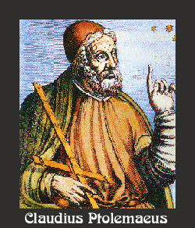
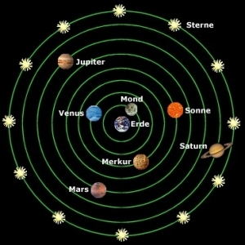
地心说(Geocentric Universe)
托勒密的“地心说”体系
地心说是长期盛行于古代欧洲的宇宙学说。它最初由古希腊学者欧多克斯在公元前三世纪提出，后来经托勒密（90-168）进一步发展而逐渐建立和完善起来。

Slide 5
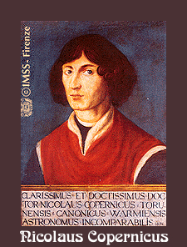
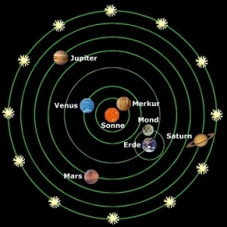
日心说(Solarcentric Universe)
哥白尼的“日心说”体系
约在公元前260年，古希腊天文学家阿利斯塔克最早提出了日心说的观点。但真正发展并完善日心说的，是来自波兰的哥白尼（1473-1543）。

Slide 6
二、开普勒行星运动定律
古人认为天体做什么运动？为什么？
开普勒认为做什么样的运动？他是怎样得出这一结论的？
开普勒行星运动定律在哪几个方面描述了行星绕太阳运动的规律？具体表述是什么？

Slide 7
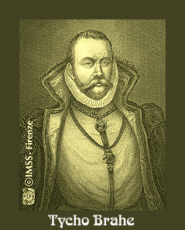
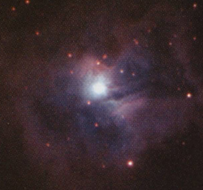
第谷的天文学观测
仙后座的新星爆发
哥白尼的宇宙体系动摇了基督教宇宙体系的根基，但它并没有在天文测算的精确度上有多大的提高。近代早期最重要的观测工作是由丹麦的第谷（1546-1601）进行的。

Slide 8
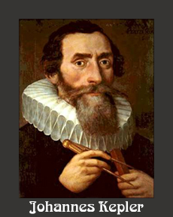

开普勒对行星运动的描述
开普勒第二定律
开普勒（1571-1630）是继哥白尼之后第一个站出来捍卫太阳中心说、并在天文学方面有突破性成就的人物，被后世的科学史家称为“天空的立法者”。

Slide 9
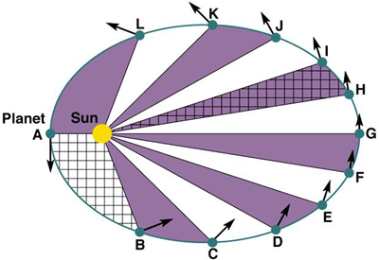
开普勒行星运动三定律
开普勒第一定律（轨道定律）：所有的行星围绕太阳运动的轨道都是椭圆，太阳处在所有椭圆的一个焦点上。
开普勒第二定律（面积定律）：对于每一个行星而言，太阳和行星的连线在相等的时间内扫过相等的面积。
开普勒第三定律（周期定律）：所有行星的轨道的半长轴的三次方跟公转周期的二次方的比值都相等。

Slide 10
疑难探究：
开普勒第三定律中的 k 如何理解？它由什么因素决定？
开普勒三定律是通过研究行星运动的规律得出的，那么卫星绕行星运动是否也遵守这些规律呢？如果遵守该如何表述？
我们通常将行星的轨道近似为圆，这样合理吗？
若将行星运动轨道按圆处理，则开普勒三定律又该如何表述？

Slide 11
行 星 | 质量 （地球为1） | 体积 （地球为1） | 与太阳平均距离 （百万千米） | 公转周期 | 公转平均速度 （km/s） | 偏心率
水 星 | 0.05 | 0.056 | 57.9 | 87.9天 | 47.89 | 0.026
金 星 | 0.82 | 0.856 | 108.2 | 224.7天 | 35.03 | 0.007
地 球 | 1 | 1 | 149.6 | 1年 | 29.79 | 0.017
火 星 | 0.11 | 0.150 | 227.9 | 1.9年 | 24.13 | 0.093
木 星 | 317.94 | 1316 | 778.0 | 11.8年 | 13.06 | 0.048
土 星 | 95.18 | 745 | 1427 | 29.5年 | 9.64 | 0.056
天王星 | 14.63 | 65.2 | 2869 | 84.3年 | 6.81 | 0.046
海王星 | 17.22 | 57.1 | 4504 | 164.8年 | 5.43 | 0.008

Slide 12
开普勒行星运动三定律
开普勒第一定律（轨道定律）：所有的行星围绕太阳运动的轨道都是椭圆，太阳处在所有椭圆的一个焦点上。
开普勒第二定律（面积定律）：对于每一个行星而言，太阳和行星的联线在相等的时间内扫过相等的面积。
开普勒第三定律（周期定律）：所有行星的轨道的半长轴的三次方跟公转周期的二次方的比值都相等。
注意：k 值只与中心星体有关！

Slide 13
疑难探究：
开普勒第三定律中的 k 如何理解？它由什么因素决定？
开普勒三定律是通过研究行星运动的规律得出的，那么卫星绕行星运动是否也遵守这些规律呢？如果遵守该如何表述？
我们通常将行星的轨道近似为圆，这样合理吗？
若将行星运动轨道按圆处理，则开普勒三定律又该如何表述？

Slide 14
实践拓展：
第一定律：多数行星绕太阳运动的轨道十分接近圆，太阳处在圆心
第二定律：对某一行星来说，它绕太阳做圆周运动的角速度（或线速度大小）不变，即行星做匀速圆周运动
第三定律：所有行星轨道半径的三次方跟它公转周期的二次方的比值都相等

Slide 15
课后思考：
已知地球绕太阳做椭圆运动。在地球远离太阳运动的过程中，其速率越来越小，试判断地球所受向心力如何变化？若此向心力突然消失，则地球运动情况如何？

Slide 16
小结
一、地心说与日心说
地球是中心→太阳是中心→宇宙无限
（科学精神推动了认识发展）
二、行星运动定律
1、轨道定律：椭圆
2、面积定律
3、周期定律：
R ³/ T² =k
（K是一个只与中心天体质量有关的物理量）

Slide 17
课堂练习
1、关于行星运动,以下说法正确的是-----( )
A.行星轨道的半长轴越长,自转周期越大.
B.行星轨道的半长轴越长,公转周期越大.
C.水星的半长轴最短,公转周期最大.
D.冥王星离太阳”最远”,绕太阳运动的公转周期最长.
BD

Slide 18
2、关于行星绕太阳运动的下列说法中正确的是 ----------------------------------( )
A.所有行星都在同一椭圆轨道上绕太阳运动.
B.行星绕太阳运动时,太阳位于行星轨道的中心处.
C.离太阳越近的行星运动周期越长.
D.所有行星的轨道的半长轴的三次方跟公转周期的二次方的比值都相等.
D

Slide 19
3、关于行星绕太阳运动的下列说法中正确的是： （ ）
C D
A.所有行星都在同一椭圆轨道上绕太阳运动
B.行星轨道的半长轴越长，自转周期越大
C.行星轨道的半长轴越长，公转周期越大
D.水星离太阳“最近”，公转周期最短

Slide 20


